Slide 1
Em hãy nhìn hình ảnh đoán câu tục ngữ là gì?

Slide 2
Bài 4
Tôn trọng sự thật
GDCD 6 - CTST

Slide 3
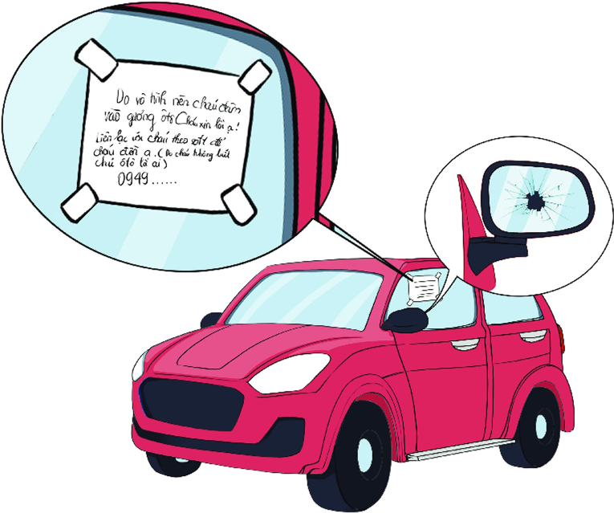
HOẠT ĐỘNG KHỞI ĐỘNG
“Do vô tình nên cháu đâm vào gương ô tô. Cháu xin lỗi ạ. Liên lạc với cháu theo số điện thoại để cháu đền ạ (do cháu không biết chủ ô tô là ai) 0949...”
Em chia sẻ suy nghĩ của mình về việc làm của bạn HS trong tình huống trên?

Slide 4
KHÁM PHÁ
Em hãy đọc câu chuyện và trả lời các câu hỏi dưới đây:
Một nhà thơ chân chính
Ngày xưa, ở vương quốc Dagestan có một ông vua rất bạo ngược. Khắp nơi truyền đi bài hát lên án thói hống hách, bạo tàn của nhà vua.
Rồi một ngày, bài hát lọt đến tai vua. Vị vua ra lệnh tìm cho được tác giả bài hát để xử tội. Truy tìm không ra, vị vua ra lệnh tống giam tất cả nhà thơ và nghệ̣ nhân hát rong cả nước.
Sau đó, nhà vua ra lệnh phải hát cho vua nghe một bài hát do chính mình sáng tác ca ngợi nhà vua. Tất cả đều cố gắng hoàn thành, riêng có ba nhà thơ kiên quyết không chịu hát. Họ bị tống giam vào ngục.
Ba tháng sau, vị vua giải ba người ra và cho thêm cơ hội. Một trong ba nhà thơ đã̃ hát ca ngợi vị vua, thế là được thả ra.
Giàn hỏa thiêu xuất hiện, một trong hai nhà thơ còn lại cất tiêng hát. Riêng người cuối cùng vẫn im lặng, vị vua ra lệnh: “Trói hắn và thiêu chết!”.
Cuối cùng, nhà thơ cung cất vang tiếng hát. Đó là lời hát phơi bày nỗi thống khổ củ̉a người dân, phê phán thói xấu của nhà vua... Tiếng hát vang lên, cả hoàng cung rung động cùng với ngọn lửa bừng bừng bốc cháy như giận dữ. Nhà vua bất ngờ thét lên: “Dập tắt lửa! Ta không thể mất nhà thơ chân chính độc nhất của đất nước này”.
(Theo Truyện cổ dân gian Nga)
1.Khi bị nhà vua bắt, các nhà thơ và nghệ nhân hát rong đã hành động như thế nào? Vì sao?
2. Việc chấp nhận cái chết của nhà thơ cuối cùng cho thấy ông là người như thế nào?
3. Theo em, thế nào là tôn trọng sự thật? Nêu một số biểu hiện của tôn trọng sự thật

Slide 5
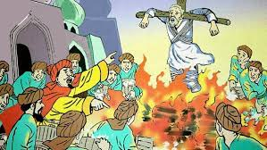
Việc chấp nhận cái chết của nhà thơ cho thấy ông là người như thế nào?
Thế nào là tôn trọng sự thật?
Câu chuyện: Một nhà thơ chân chính

Slide 6
Sở dĩ ông hát như vậy vì ông muốn tôn trọng sự thật hiện tại của nhà vua không lo cho bá tánh muôn dân, ông muốn vạch trần cho nhà vua thức tỉnh.
Nhà thơ chân chính
Việc chấp nhận cái kết của nhà thơ cuối cùng cho thấy ông là người chân chính, luôn coi trọng sự thật trước mắt.
Câu chuyện: Một nhà thơ chân chính

Slide 7
Sự thật là gì? Ví dụ?
- Sự thật là những gì có thật trong cuộc sống hiện thực và phản ánh đúng hiện thực cuộc sống.
Thế nào là tôn trọng sự thật? Ví dụ?
- Tôn trọng sự thật là suy nghĩ, nói và làm theo đúng sự thật, bảo vệ sự thật.
Nêu biểu hiện của tôn trọng sự thật?
- Một số biểu hiện của tôn trọng sự thật thường gặp:
+ Sống ngay thẳng, thật thà
+ Dám nhận lỗi khi làm sai
+ Dũng cảm nói lên sự thật
+ Không che dấu, bao che cho các hành động sai trái
+ Chấp nhận mọi hậu quả khi sự thật được sáng tỏ
+ Đấu tranh để bảo vệ sự thật
+ Có ý thức bảo vệ, gìn giữ sự thật
+ Lên án, bài trừ những sự việc sai trái

Slide 8
BIỂU HIỆN CỦA NGƯỜI KHÔNG TÔN TRỌNG SỰ THẬT
+ Nói dối.
+ Bao che khuyết điểm của bản thân và người khác.
+ Gian lận trong thi cử, kiểm tra.
+ Đổ lỗi cho người khác.
+ Biện minh cho việc làm sai trái của mình.
+ Trộm cắp.. . . . .

Slide 9
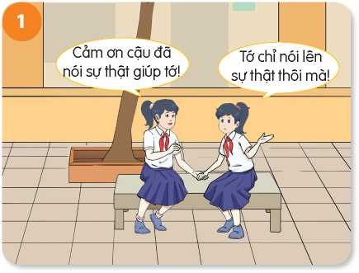
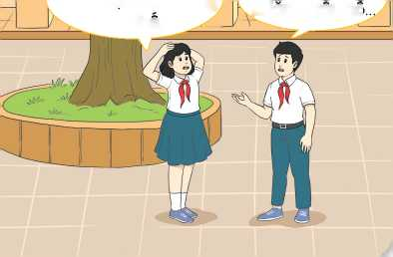
Quan sát hình ảnh và trả lời các câu hỏi sau:
Tớ không nghĩ nói dối lại ảnh hưởng như thế
Tớ cảm thấy rất lo lắng và xấu hổ
2
1.Em có nhận xét gì về nội dung trao đổ̉i của các bạn trong hai hình ảnh trên?
2.Từ câu chuyện của các bạn trong hai hình ảnh trên, em hãy cho biết vì sao chúng ta phải tôn trọng sự thật?

Slide 10
Vì sao chúng ta phải tôn trọng sự thật?
Bởi vì :
- Góp phần bảo vệ cuộc sống, bảo vệ giá trị đúng đắn, tránh nhầm lẫn, oan sai.
- Giúp con người nâng cao phẩm giá bản thân, tin tưởng; gắn kết với nhau hơn.
- Làm cho tâm hồn ta thanh thản bình an, góp phần làm cho sức khỏe tốt hơn.
- Làm cho cuộc sống trở nên tốt đẹp hơn, xã hội yên bình, văn minh hơn.

Slide 11
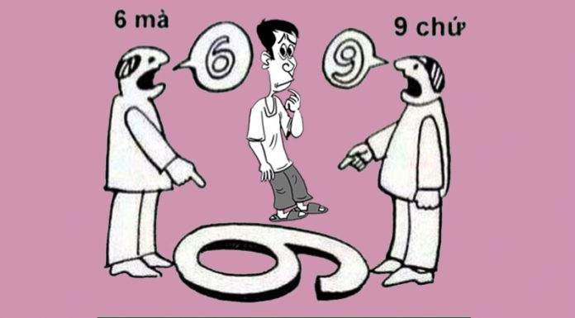
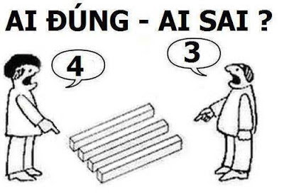
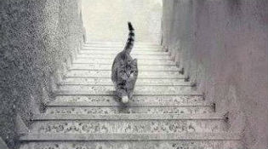
Quan sát và suy ngẫm
Lên?
Xuống?

Slide 12
Có phải trong cuộc sống tất cả mọi tình huống đều phải tôn trọng sự thật?
- Người bị bệnh giai đoạn cuối.
- Nhận xét về khuyết điểm của người khác.
- Khi cho trẻ em uống thuốc.
- Khi bị kẻ địch tra khảo.

Slide 13
GHI NHỚ
Tôn trọng sự thật là suy nghĩ, nói và làm theo đúng sự thật, bảo vệ sự thật.
– Biểu hiện của người tôn trọng sự thật là người sống ngay thẳng, thật thà, nhận lỗi khi có khuyết điểm.
– Tôn trọng sự thật là đức tính cần thiết, quý báu, giúp con người nâng cao phẩm giá bản thân, góp phần tạo ra các mối quan hệ xã hội tốt đẹp, được mọi người tin yêu, quý trọng.
– Để tôn trọng sự thật, chúng ta cần nhận thức đúng, có hành động và thái độ phù hợp với sự thật. Ngoài ra, còn phải bảo vệ sự thật, phản ứng với các hành vi thiếu tôn trọng sự thật, bóp méo sự thật.

Slide 15
Luyện tập
Em hãy đọ̣c tình huống và trả lời câu hỏi sau:
Tình huống 1: Lớp 6E là lớp cuối cùng nộp sản phẩm của phong trào kế hoạch nhỏ. Khi mang sản phẩm xuống khu tập trung phế liệu, nhìn danh sách các lớp đã nộp, Tú thấy lớp mình chỉ kém lớp 7C có 1kg. Cô Tổng phụ trách lại vừa đi ra ngoài. Tú nói với Huyền: “Hay là mình khai tăng lên 2kg để đượ̣c vị trí số 1”. Huyền kiên quyết phản đối và ghi đúng khối lượng sản phẩm của lớp mình.
Em đồng tình với ý kiến của bạn Tú hay bạn Huyền? Vì sao?
Tình huống 2: Nam chạy rất nhanh trong lớp vào giờ ra chơi và vô tình vung tay làm vỡ lọ hoa. Lúc này, chỉ có An nhìn thấy do các bạn khác đang chơi bên ngoài. Sợ bị phạt, Nam nói với An giấu kín chuyện, đừng nói cho ai biết.
1.Em có đồng tình với hành động của bạn Nam không? Vì sao?
2.Nếu là An, em sẽ làm gì?

Slide 16
Tì̀nh huống 3: Hà và mẹ đang đứng đợi xe buýt. Có một cụ già mù bán vé số lại gần và nói: “Chỉ có mười nghìn thôi, cô chú mua hộ tôi một tờ với!”. Một anh thanh niên gọi lại và mua cho cụ. Hà thấy anh thanh niên đó rút 6 tờ vé số nhưng chỉ đưa cụ già 50 nghìn đồng. Hà vội nói với anh thanh niên: “Anh có trả nhầm tiền cho cụ không ạ?”.
1. Nêu nhận xét của em về hành động của anh thanh niên.
2. Bày tỏ thái độ của em với hành động của bạn Hà.

Slide 17
Gợi ý đáp án bài tập
BT 1.1: Em đồng ý với ý kiến bạn bạn Huyền. Vì còn là học sinh chúng ta nên nói đúng sự thật dù là việc nhỏ nhất.
BT 1.2: Em không đồng tình với hành động bạn Nam. Vì Nam là một cậu học sinh nhút nhát, không dám nhận lỗi khi mình phạm phải mà còn bảo An che giấu giúp mình.
Nếu là An, em sẽ khuyên Nam nên nhận lỗi với cô giáo và các bạn.
BT 1.3: Thái độ của em với hành động của bạn Hà: bạn rất đáng được tuyên dương, bạn đã dũng cảm chỉ ra lỗi, cái sai của người khác.

Slide 18
Trò chơi
Thử tài trí nhớ
Đọc ca dao, tục ngữ tiếp sức
Tìm những câu ca dao, tục ngữ nói về sự thật, tôn trọng sự thật.

Slide 19
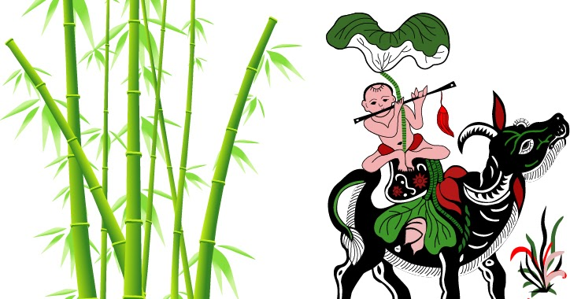
VẬN DỤNG
Em hãy bình luận các câu ca dao sau:
1. Những người tính nết thật thà
Đi đâu cũng được người ta tin dùng.
2. Của phi nghĩa có giàu đâu
Ở cho ngay thẳng giàu sau mới bền.
(Ca dao)
(Có thể lựa chọn các hình thức khác như hò đối đáp, đọc vè,... để thể hiện sự sáng tạo của em)

Slide 20
Em hãy thiết kế tấm thiệp và cam kết thực hiện thông điệp trong tấm thiệp đó.
Em hãy thực hiện theo các gơi ý dưới đây:
2.Thiết kế thành một tấm thiệp để tặng cho bạn thân nhất
của em.
1.Tìm một câu nói, lời phát biểu...ấn tượng về tôn trọng sự thật
3.Cam
kết với
bản thân
thực hiện đúng
như câu nói, lời phát
biểu đó trong các hoạt động của
cá nhân em

Slide 21
Hoạt động vận dụng:
Em hãy thiết kế tấm thiệp và cam kết thực hiện thông điệp trong tấm thiệp đó.
Hình thức tự do sáng tạo
Có thể làm thiệp thủ công hoặc thiệp điện tử
Thời gian nộp: Tiết sau
Hoạt
động
Vận
dụng
Làm ở nhà

Slide 22
Xin chào và hẹn gặp lại

